Slide 1
WAS GIBT UNS HOFFNUNG IN PSYCHIATRIE, PSYCHOTHERAPIE UND SEELSORGE?
Dr. med. Samuel Pfeifer, Riehen

Slide 2
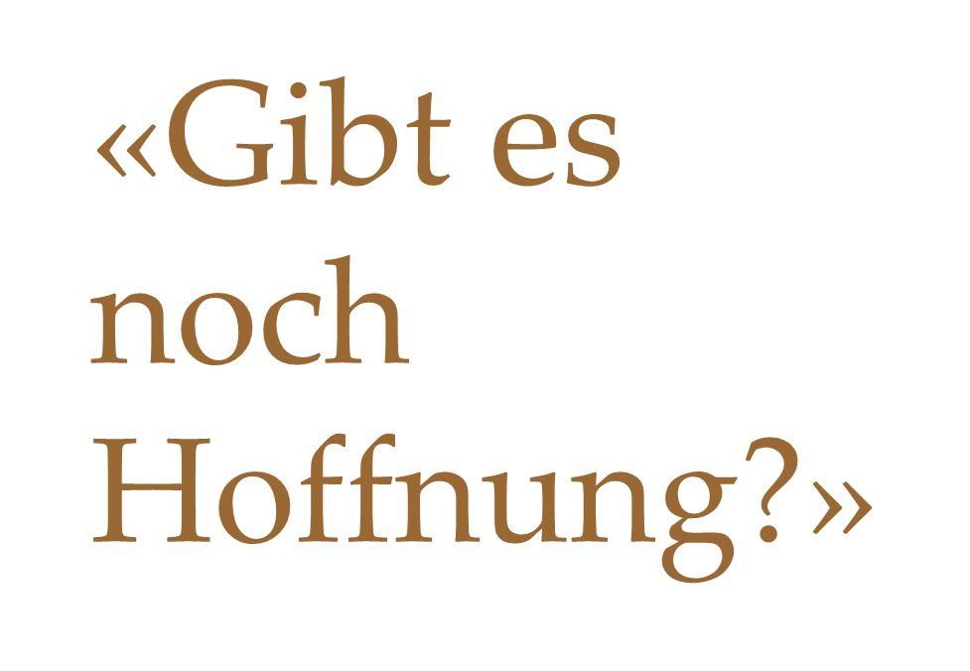
Die grosse Frage
Leiden und Hoffnung sind eng miteinander verbunden
Leiden als Zustand des Schmerzes, der zerbrochenen Träume, der seelischen Gefangenschaft, der eingeschränkten Perspektiven –dieses Leiden ruft nach Veränderung.
Der leidende Mensch ringt mit dem Sinn seines Leidens, mit dem «Warum?» und mit dem «Wie lange noch?»
Die Gesamtheit der Erwartungen im Leiden wird umfasst mit dem Begriff der HOFFNUNG.

Slide 3
Überblick
Phasen der Trauer und der Hoffnung
Ohne Hoffnung geht es nicht!
Symbole, Bilder, Gesten, Worte der Hoffnung
Ein Modell der Hoffnung
Vom Nutzen der Hoffnungslosigkeit (!?)
Hoffnung in kleinen Schritten
Von der Gefahr der Hoffnungslosigkeit
«I have a dream!»

Slide 4
Phasen der Trauer und der Hoffnung
Schock - Nicht-wahr-haben-wollen
Aufbrechende Emotionen
Verhandeln: verzweifelte Suche nach Heilung
Anpassung: Neuer Selbst- und Weltbezug
Das Thema «Hoffnung» ist ein wechselhafter Begleiter auf diesem Weg der Verarbeitung von Krankheit und Unglück.

Slide 5
Fünf Funktionen der Hoffnung
Hoffnung als Wille
Ohne den Wunsch nach Veränderung, fehlt der Wille und damit auch die Hoffnung. Hoffnungslosigkeit ist in diesem Sinne ein Synonym für Depression, Entmutigung und Sinnlosigkeit (Kierkegaard).
Hoffnung als Weg
Wer hofft, der setzt seine Hoffnung auf etwas; auf sich selbst; auf ein Mittel, auf einen Menschen, auf eine höhere Macht (AA).
Hoffnung als Wunsch
Hoffnung als Horizont
Ich hebe meine Augen auf zu den Bergen. „Hope is a vision that transcends the present.“
Hoffnung als Aktion
Handeln gegen jede Hoffnung. Hoffnung lebt so, als wäre die erhoffte Wirklichkeit schon eingetroffen. Beispiele V. Frankl, M. Ghandi: Soziale Veränderung auf der Basis der Hoffnung.
Notes:
Hoffnung als Wille
Ohne den Wunsch nach Veränderung, fehlt der Wille und damit auch die Hoffnung. Hoffnungslosigkeit ist in diesem Sinne ein Synonym für Depression, Entmutigung und Sinnlosigkeit (Kierkegaard).
Hoffnung als Weg
Wer hofft, der setzt seine Hoffnung auf etwas; auf sich selbst; auf ein Mittel, auf einen Menschen, auf eine höhere Macht (AA).
Hoffnung als Wunsch
Hoffnung als Horizont
Ich hebe meine Augen auf zu den Bergen. „Hope is a vision that transcends the present.“
Hoffnung als Aktion
Handeln gegen jede Hoffnung. Hoffnung lebt so, als wäre die erhoffte Wirklichkeit schon eingetroffen. Beispiele V. Frankl, M. Ghandi: Soziale Veränderung auf der Basis der Hoffnung.

Slide 6
Gesundung: Ohne Hoffnung geht es nicht!
Andreas Knuf, Psychologe Pro Mente Sana
Ein zentrales Resultat ist: Ohne Hoffnung, dass Gesundung möglich ist, geht es nicht. Hoffnung ist eine der Voraussetzungen dafür, dass Betroffene überhaupt an ihre Ressourcen herankommen, um den Weg der Gesundung zu gehen, denn es ist ein mühsamer, oft jahrzehntelanger Prozess.

Slide 7
Brückenpfeiler der Hoffnung

Slide 8
Mittler der Hoffnung
Alles wird gut!?
Maximum
eine höhere Macht
GOTT
Mittler
Rituale
Bilder und Gesten der Hoffnung
Geschichten der Hoffnung
Verzweiflung
Not

Slide 9
SYMBOLE DER HOFFNUNG
Symbole, Bilder, Gesten, Worte, Geschichten

Slide 12
BILDER DER HOFFNUNG
Beispiel: Der rote Ballon macht sich frei von der Schwerkraft und schwebt in den weiten Himmel

Slide 13
Bilder der Hoffnung
Regentropfen auf der Brille
Eine schwer depressive Frau mit einer starken suizidalen Einengung: »Als ich heute mein Haus verließ, um zu Ihnen zu kommen, begann es zu regnen. Gleichzeitig schien durch einen Wolkenriss die Sonne. Ich suchte einen Regenbogen, doch da war keiner. Schon wollte Entmutigung mein Herz erfassen. Doch da entdeckte ich auf meiner Brille kleine Regentropfen. Bei genauerem Hinsehen funkelten sie im Sonnenlicht und strahlten die Farben des Regenbogens aus.
Da wusste ich, dass es doch Hoffnung gibt für mich, Hoffnung, wie ich sie schon seit Monaten nicht mehr verspürt habe.»

Slide 14
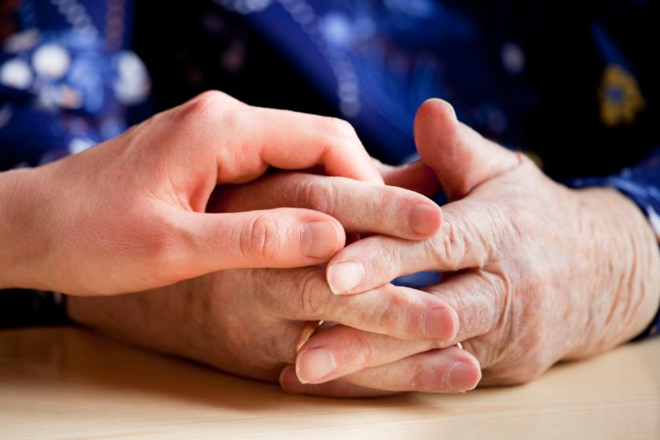
GESTEN DER HOFFNUNG

Slide 15
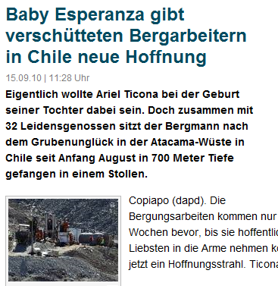
GESCHICHTEN DER HOFFNUNG
Notes:
Symbole der Hoffnung
Beispiel Haiti nach dem Erdbeben 12. Januar 2010
Helfer finden nach 5 –Tagen ein Kind unter den Trümmern, praktisch unverletzt. Die Retter – gestandene Männer – weinen vor Rührung. Und dieses eine Kind wird zum Hoffnungszeichen: es ist möglich, noch Menschen zu retten, obwohl gleichzeitig Tausende nur noch tot geborgen werden.
Für die Überlebenden ist dieses eine Kind mehr Hoffnungszeichen als alle Opfer. Es ist möglich zu überleben und eine neue Zukunft aufzubauen!

Slide 16
Hoffnung in der Psychiatrie
Hoffnung durch die Statistik
Hoffnung durch Medikamente
Hoffnung durch psychosoziale Angebote
Hoffnung durch Empowerment und Recovery
Hoffnung durch eine veränderte Einstellung der Gesellschaft

Slide 17
Hoffnung durch die Statistik
BEISPIEL DEPRESSION: Die Erfahrung zeigt, dass die allermeisten seelischen Krisen und Störungen nach einer gewissen Zeit wieder abklingen.

Slide 18
Statistik Borderline
Die Verlaufsforschung bei Borderlinestörungen haben gezeigt, dass zehn Jahre nach der Erstdiagnose die Symptomatik nur noch bei 15 - 30 % nachweisbar ist (allerdings gehäuft Depressionen und Ängste und eine erhöhte Sensibilität)
Zanarini et al 2007

Slide 19
Hoffnung durch Medikamente
Die Einführung der Neuroleptika wirkte bei manchen wie ein Wundermittel: sie wurden ruhiger, zugänglicher, offener und konnten oft nach Jahren zum ersten Mals wieder zu ihren Familien heimkehren.
„Seit die Patientin Largactil hat, blickt sie einen mit weit offenen Augen an, während sie vorher nur zugekniffene Blicke wagte. “
Krankengeschichte 1910
Notes:
Gertrud R., seit dem 18. Lebensjahr an einer "Katatonie mit affektiver Verblödung" erkrankt, verbrachte Jahrzehnte in 7 psychiatrischen Kliniken. Stundenlang stiert sie nur vor sich hin, dann verfällt sie anfallsweise in Erregung: sie reisst sich die Haare büschelweise aus, wird zeitweise auch tätlich. In katatonen Phasen muss sie sogar gefüttert werden.
Die neuen Medikamente verändern ihr Leben: Sie wird ruhiger und zugänglicher, pflegt sich, reinigt ihr Zimmer selbst, nimmt an Abteilungsaktivitäten teil, bekommt freien Ausgang und kann zur Familie in die Ferien gehen. "Seit die Patientin Largactil hat, blickt sie einen mit weit offenen Augen an, während sie vorher nur zugekniffene Blicke wagte."

Slide 20
Hoffnung durch Empowerment / Recovery
Trotz bestehenden psychischen Probleme, ein zufriedenes, hoffnungsvolles und aktives Leben führen.
Recovery ist mehr als die Bewältigung von Symptomen, auch bedeutet es nicht unbedingt vollständige „Heilung“, denn in den meisten Fällen besteht die Erkrankung bzw. Verletzlichkeit fort.
Es geht darum, den negativen Einfluss einer psychischen Erkrankung zu überwinden, obwohl sie weiterhin anhält. Damit geht es zentral um den Bewältigungsprozess.
Wie zufrieden jemand lebt, hängt nicht in erster Linie von den erlebten Symptomen ab, sondern von der Art und Weise, wie jemand mit ihnen umgeht und sie bewertet..
Notes:
Von verschiedenen AutorInnen (Anthony, 1993; Deegan, 1988) wurde das Recovery-Konzept wie folgt beschrieben: Recovery ist ein Prozess der Auseinandersetzung des Betroffenen mit seiner Erkrankung, der dazu führt, dass er auch mit bestehenden psychischen Probleme in der Lage ist, ein zufriedenes, hoffnungsvolles und aktives Leben zu führen. Recovery ist mehr als die Bewältigung von Symptomen, auch bedeutet es nicht unbedingt vollständige „Heilung“, denn in den meisten Fällen besteht die Erkrankung bzw. Verletzlichkeit fort. Es geht darum, den negativen Einfluss einer psychischen Erkrankung zu überwinden, obwohl sie weiterhin anhält. Damit geht es zentral um den Bewältigungsprozess. Wie zufrieden jemand lebt, hängt nicht in erster Linie von den erlebten Symptomen ab, sondern von der Art und Weise, wie jemand mit ihnen umgeht und sie bewertet. Recovery bedeutet die Veränderung einer Person durch die Erkrankung. Nicht: „Früher war ich gesund, zwischendurch war ich krank, jetzt bin ich wieder gesund.“ Sondern: „Mit mir ist etwas passiert, ich bin nicht mehr derselbe wie vor der Erkrankung.“ Zahlreiche Betroffene machen die Erfahrung, durch die Erkrankung über sich hinauszuwachsen und ein neues Gefühl von Bedeutung und Sinn im Leben zu entwickeln. Recovery bedeutet nicht in erster Linie Symptom- oder KrisenfreiKrisenfreiheit, vielmehr geht es eher um Lebensqualität, Zufriedenheit, Wohlbefinden – mit oder ohne psychische Symptome.
Das gegenwärtig viel diskutierte Empowerment-Konzept ist letztlich Teil von Recovery. Die Entwicklung von Selbsthilfe und Selbstbestimmung ermöglicht dem Betroffenen eine positive Auseinandersetzung mit seiner Erkrankung. Empowerment unterstützt Recovery. Die ursprüngliche Empowerment-Bewegung hat ihr Konzept seit Mitte der 90-er Jahre um die Überzeugung der Genesung erweitert. In der praktischen Umsetzung sind jedoch Empowerment-Konzepte wie Ressourcen-orientierung, Selbsthilfeförderung, Wahlfreiheiten und Selbstbestimmung weiterhin zentral. (aus einem Artikel von Andreas Knuf).

Slide 21
Selbsthilfe und Empowerment
Die Entwicklung von Selbsthilfe und Selbstbestimmung ermöglicht dem Betroffenen eine positive Auseinandersetzung mit seiner Erkrankung.
Empowerment unterstützt Recovery.
Überzeugung der Genesung
Ressourcen-orientierung
Selbsthilfeförderung
Wahlfreiheiten und Selbstbestimmung

Slide 22
Empowerment: Sich selber annehmen
Heute, 20 Jahre später, bezeichnet sich Natalie immer noch als hochsensibel und dadurch behindert. Doch im Vergleich zu früher gehe es ihr trotzdem gut: «Ich kann mich selber so annehmen, wie ich bin, und weiß mich zu schützen.»

Slide 23
Eine schwierige Gnade
„Es trifft gewiss zu, dass die Hoffnung eine Gnade ist. Aber fraglos ist sie eine schwierige Gnade. Sie fordert zuweilen unsere Bereitschaft, auch im Scheitern eine Chance zu sehen, in der Niederlage eine neue Möglichkeit. Vielleicht ist die Hoffnung die letzte Weisheit der Narren.“
Siegfried Lenz

Slide 24
Hoffnungslosigkeit
Hoffnungslosigkeit – eine Chance?!
Hoffnungslosigkeit – eine Gefahr.

Slide 25
Vom Nutzen der Hoffnungslosigkeit
Hoffnung kann destruktiv sein, wenn sie Druck ausübt auf Patienten und Angehörige.
Hoffnung kann irreführend sein, wenn sie auf Rituale und Heiler setzt, die nachweislich keine nachhaltige Heilung vermitteln können.
Hoffnung kann blind machen für das Naheliegende, wenn sie unerfüllbare Ziele betont und die kleinen Schritte verachtet.
In diesem Sinne ist weniger „Hoffnung“ für die Betroffenen ein Vorteil.

Slide 26
Hoffnung – eine Fata Morgana?
Alles wird gut!?
Maximum
Nichts unversucht lassen, um Heilung zu erreichen = STRESS und neue Enttäuschungen
Total gesund
voll leistungsfähig
eigenständig, kreativ
beziehungsfähig
glücklich.
Verzweiflung
Not

Slide 27
Hoffnung in kleinen Schritten
Alles wird gut!?
Maximum
Leben mit Grenzen
Verzweiflung
Not
Besserung in kleinen Schritten – Bejahen von Einschränkungen

Slide 28
Die Gefahr der Hoffnungslosigkeit
Eine eingeengte Perspektive kann zu einer falschen Hoffnungslosigkeit führen
Zeichen von Burnout beim Helfer?
Burnout-Symptome: Zynismus und Depersonalisation.
GEGENSTRATEGIEN:
Hoffnung als Teamprozess
Supervision / Intervision - ERMUTIGUNG

Slide 29
Hoffnung und Glaube
«Denen, die Gott lieben, dienen alle Dinge zum Besten»
«Gott kann unendlich viel mehr an uns tun, als wir jemals von ihm erbitten oder auch nur ausdenken können. So mächtig ist die Kraft, mit der er in uns wirkt.»
«Ich bin überzeugt: Die künftige Herrlichkeit, die Gott für uns bereithält, ist so groß, dass alles was wir jetzt leiden müssen, in gar keinem Verhältnis dazu steht.» (Paulus)

Slide 30
Zerbrechliche Gefässe
Gott gießt seine Kraft in "zerbrechliche Gefäße" aus und sagt dem Schwachen zu: «Lass Dir an meiner Gnade genügen, denn meine Kraft ist in den Schwachen mächtig!»

Slide 32
Hoffnung in der Seelsorge
Wenn unsere Tage verdunkelt sind, so wollen wir stets daran denken, dass es in der Welt eine grosse segnende Kraft gibt, die Gott heisst. Gott kann Wege aus der Ausweglosigkeit weisen. Er will das dunkle Gestern in ein helles Morgen verwandeln.
Martin Luther King

Slide 33
Reframing
Eine zerbrochen Welt?
Ein aufbrechendes Ei!
Töpferarbeit aus dem Kreativ-Atelier

Slide 34
Den wahren Wesenskern wahrnehmen
In einer spirituellen Haltung geht es darum, unser Gegenüber mit seinem heilen und wahren Wesenskern wahrzunehmen, und diesen Teil der Person durch die Schaffung hilfreicher Bedingungen zu fördern.
Andreas Knuf

Slide 35
I HAVE A DREAM – Samuel Pfeifer
Eine Welt, in der psychisch Kranke nicht mehr ausgegrenzt werden
Eine Welt, in der sensible Menschen in ihren Grenzen und ihren so wertvollen Ressourcen geachtet und geschätzt werden
Eine Welt, die die Sorge um die Schwachen nicht nach Heller und Pfennig aufrechnet, sondern grosszügig dafür sorgt, dass es nicht zur Verelendung der sozial Benachteiligten kommt.

Slide 36
Eine echte Medizin der Person
I HAVE A DREAM
Medikamente geben wo nötig; darüber aber nicht die heilende Kraft einer engagierten personalen Begegnung vergessen.
Eine Medizin, in der der Begriff einer „personalisierten Medizin“ nicht zur Worthülse der Pharmalobby reduziert wird, sondern eine echte Begegnung mit dem leidenden Menschen beschreibt.

Slide 37
Stellvertretend hoffen für andere
Als Therapeuten haben wir eine Verantwortung und ein Vorrecht in der Begegnung mit unseren Patienten.
An unseren besten Tagen gelingt es uns (so hoffe ich), dass wir in unserem Gegenüber hinter der Maske des Leidens und der Verzweiflung den Kern sehen, der von Gott geschaffen ist, erfüllt von einem tiefen und unfassbaren Respekt für den Kern, der eine neue Zukunft hat.

Slide 38
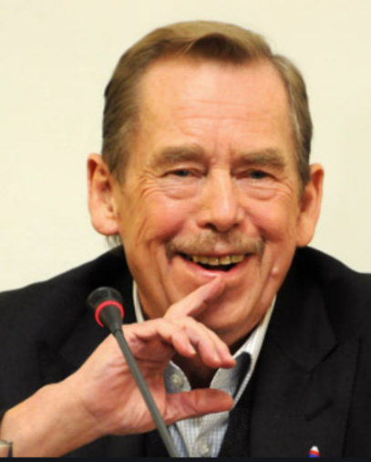
Hoffnung vs. Optimismus
„Hoffnung ist im Gegensatz zum Optimismus nicht die Erwartung, dass alles gut ausgeht: Hoffnung ist Engagement in der Gewissheit, dass es Sinn hat – egal wie es ausgeht.“
Vaclav Havel

Slide 39
Ich wünsche Ihnen Mut und Hoffnung für Ihren Alltag!
DOWNLOAD: www.seminare-ps.net

